Slide 1

Course12：《国金》CH6-CH10
上海财经大学
授课人 ：Z哥
Notes:
本节主要介绍《国际金融学》第6-10章，其中6-9章重要性低于前5章，第10章为了解性质，可以不看
以后的页码不特别强调均指奚君羊《国际金融学》第3版

Slide 2
目录
CONTENTS
01
预习内容检测
02
汇率制度
03
国际储备
04
国际货币体系
05
国际金融市场
06
货币危机（了解即可）

Slide 3
1
预习内容检测

Slide 4
预习内容检测
例题：2017年中山大学真题
卖出本币，买入外国资产的冲销性外汇干预会导致？
A.国际储备减少，本币贬值
B.国际储备增加，本币贬值
C.国际储备减少，汇率不变
D.国际储备增加，汇率不变
答案：D，冲抵外汇干预一般不会改变本币汇率

Slide 5
预习内容检测
例题：2021年上财真题
判断是否发生货币危机的关键指标不包括？
A.汇率
B.GDP
C.外汇储备量
D.利率
答案：B，此题有部分机构的答案选D（个人认为不妥）
A：货币危机的定义是一国汇率在短期内波动超过一定幅度；
C：发生货币危机时，政府一般会动用大量外汇储备救市；
D：一般发生货币危机，政府都会大幅度提升利率，以吸引外汇流入；
B： GDP 的波动一般不能判断是否发生货币危机。

Slide 6
预习内容检测
例题：2012年上财真题
在国际金融研究领域里，关于人物与其贡献，匹配错误的是？
A.克鲁格曼提出了三元悖论
B.特里芬指出了布雷顿森林体系的内在缺陷
C.米德提出了物价-现金流机制
D.蒙代尔提出了最优货币区理论
答案：C
A,B,D均正确，C：大卫·休谟提出了物价-现金流动机制

Slide 7
2
汇率制度

Slide 8
汇率制度的类型
货币局制度：如香港的联系汇率制
固定汇率制
美元化：一国居民在其资产中持有相当大一部分外币资产，“美元”大量进入流通领域，具备货币的全部或者部分职能。
布雷顿森林体系
自由浮动/管理浮动
汇率制度
浮动汇率制
单独浮动/盯住浮动/联合浮动
汇率目标区：将汇率浮动限制在一定区域内
爬行盯住：本币盯住外币，政府定期调整
中间汇率制度
爬行带内浮动：规定汇率波动幅度的爬行盯住
BBC规则：盯住一篮子货币；宽幅波动；爬行制度
Notes:
其中第5节人民币汇率制度的演变部分自行了解

Slide 9
固定汇率制
货币局制度：
（1）100%货币发行保证：
（2）货币具有完全可兑换性：
优点： ①具有硬性的货币纪律约束，有利于抑制通货膨胀；
②有助于保证货币发行机构的相对独立性；
③有利于国际贸易和投资的发展；
④有助于维持人们对于本币的信心，从而保持汇率稳定。
缺点： ①一国货币当局充当最后贷款人的资金来源受到了限制，削弱了银行体系的稳健性；
②不利于隔离外来冲击的影响：如存在输入型通胀；
③完全丧失货币政策独立性；
④易受到外汇投机攻击。

Slide 10
固定汇率制
美元化：是一种“货币替代”现象，可以以国内银行体系的外币存款与广义货币的比率来衡量美元化程度。
优点： ①有助于消除外汇风险，降低交易成本，促进贸易与投资发展；
②有助于避免国际投机攻击；
③有助于约束政府行为，避免恶性通货膨胀发生；
④有助于提高货币可信度，为长期融资提供保障。
缺点： ①政府会损失大量货币发行收益（纸币发行收益=金属货币的发行收益+社会节约）；
②丧失货币政策独立性；
③一国货币当局充当最后贷款人的资金来源受到了限制，削弱了银行体系的稳健性；

Slide 11
固定/浮动汇率制
QUESTION：一般而言，是在固定汇率制还是在浮动汇率制度下政府所持有的外汇储备数额更多？

Slide 12
浮动汇率制
浮动汇率制：
优点：①有助于发挥汇率对国际收支的自动调节作用；
②防止国际游资冲击，减少国际储备需求；
③有利于国内经济政策尤其是货币政策独立性。
缺点：①不利于国际贸易和投资的发展；
②助长国际金融市场上的投机活动；
③可能引发竞相贬值；
④诱发通胀

Slide 13
最优货币区
最优货币区理论（OCA）：罗伯特·蒙代尔
蒙代尔主张使用生产要素流动性作为确定最优货币区的标准。
麦金农主张使用经济开放度（用贸易品和非贸易品的比率来衡量，贸易品所占比例越大，经济开放度越高）作为确定最优货币区的标准。
英格拉姆主张使用金融一体化程度作为确定最优货币区的标准。
哈伯勒和弗莱明主张以通货膨胀率相近作为确定最优货币区的标准。
凯南主张以产品多样化程度作为确定最优货币区的标准。

Slide 14
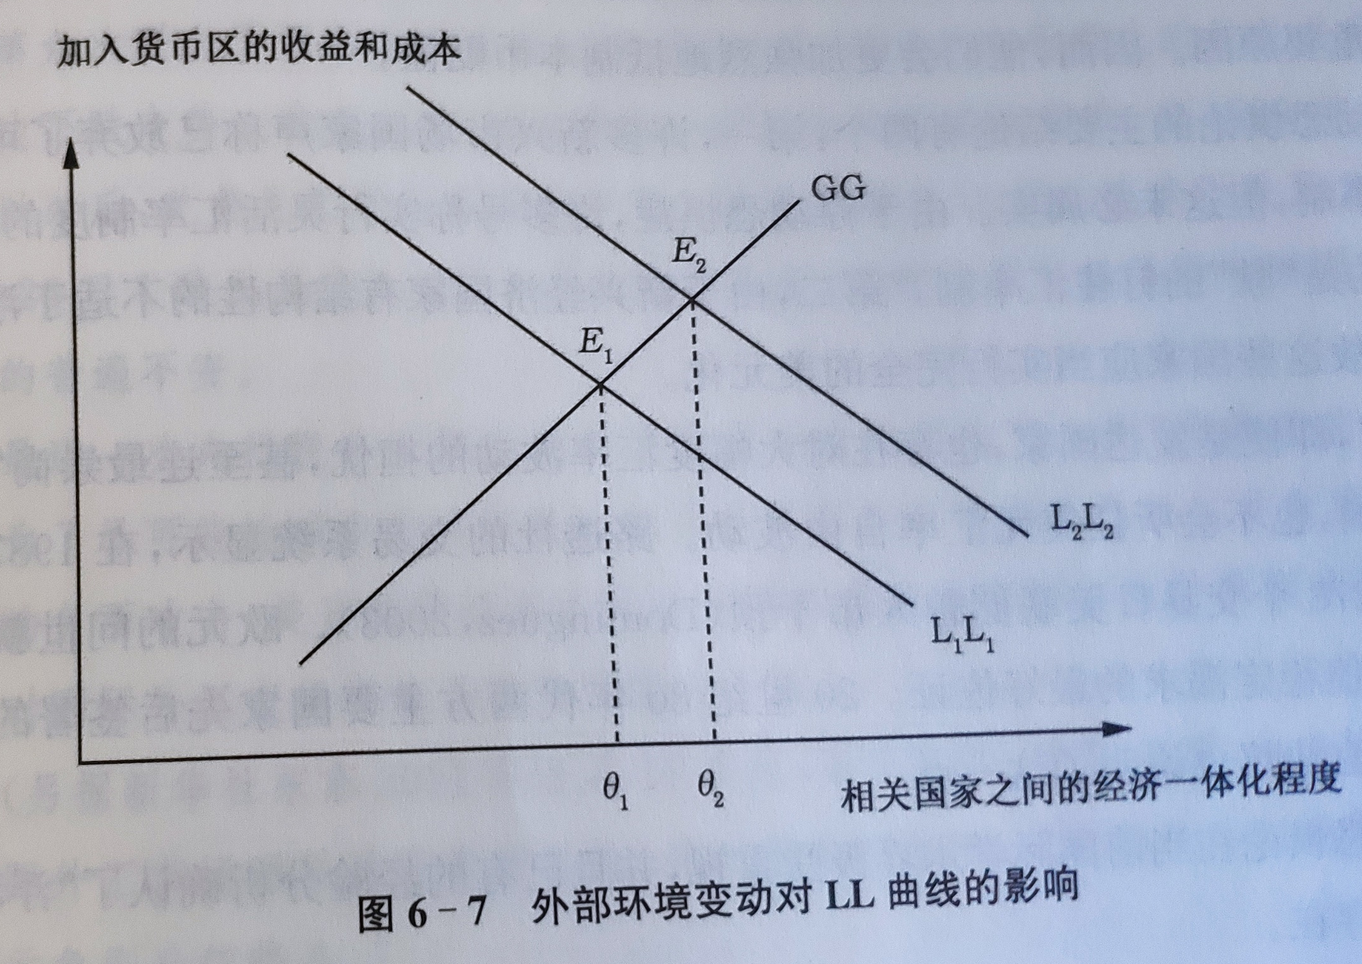
GG-LL模型
GG-LL模型：
若一国出口需求变动的幅度和频率加大，那么放弃汇率政策和货币政策的成本就会上升，即LL曲线右移。

Slide 15
蒙代尔-弗莱明模型
蒙代尔-弗莱明模型（IS-LM-BP模型，★ ★ ★ ）：课本P260-266

Slide 16
蒙代尔-弗莱明模型
蒙代尔-弗莱明模型（IS-LM-BP模型）：
情况1：资本自由流动、固定汇率制
货币政策无效
财政政策有效
Notes:
蒙代尔-弗莱明模型最好能弄明白原理

Slide 17
蒙代尔-弗莱明模型
蒙代尔-弗莱明模型（IS-LM-BP模型）：
情况2：资本自由流动、浮动汇率制
货币政策有效
财政政策无效

Slide 18
蒙代尔-弗莱明模型
蒙代尔-弗莱明模型（IS-LM-BP模型）：
情况3：资本完全不流动、固定汇率制
货币政策和财政政策均无效

Slide 19
蒙代尔-弗莱明模型
蒙代尔-弗莱明模型（IS-LM-BP模型）：
情况4：资本完全不流动、浮动汇率制
货币政策和财政政策均有效

Slide 20
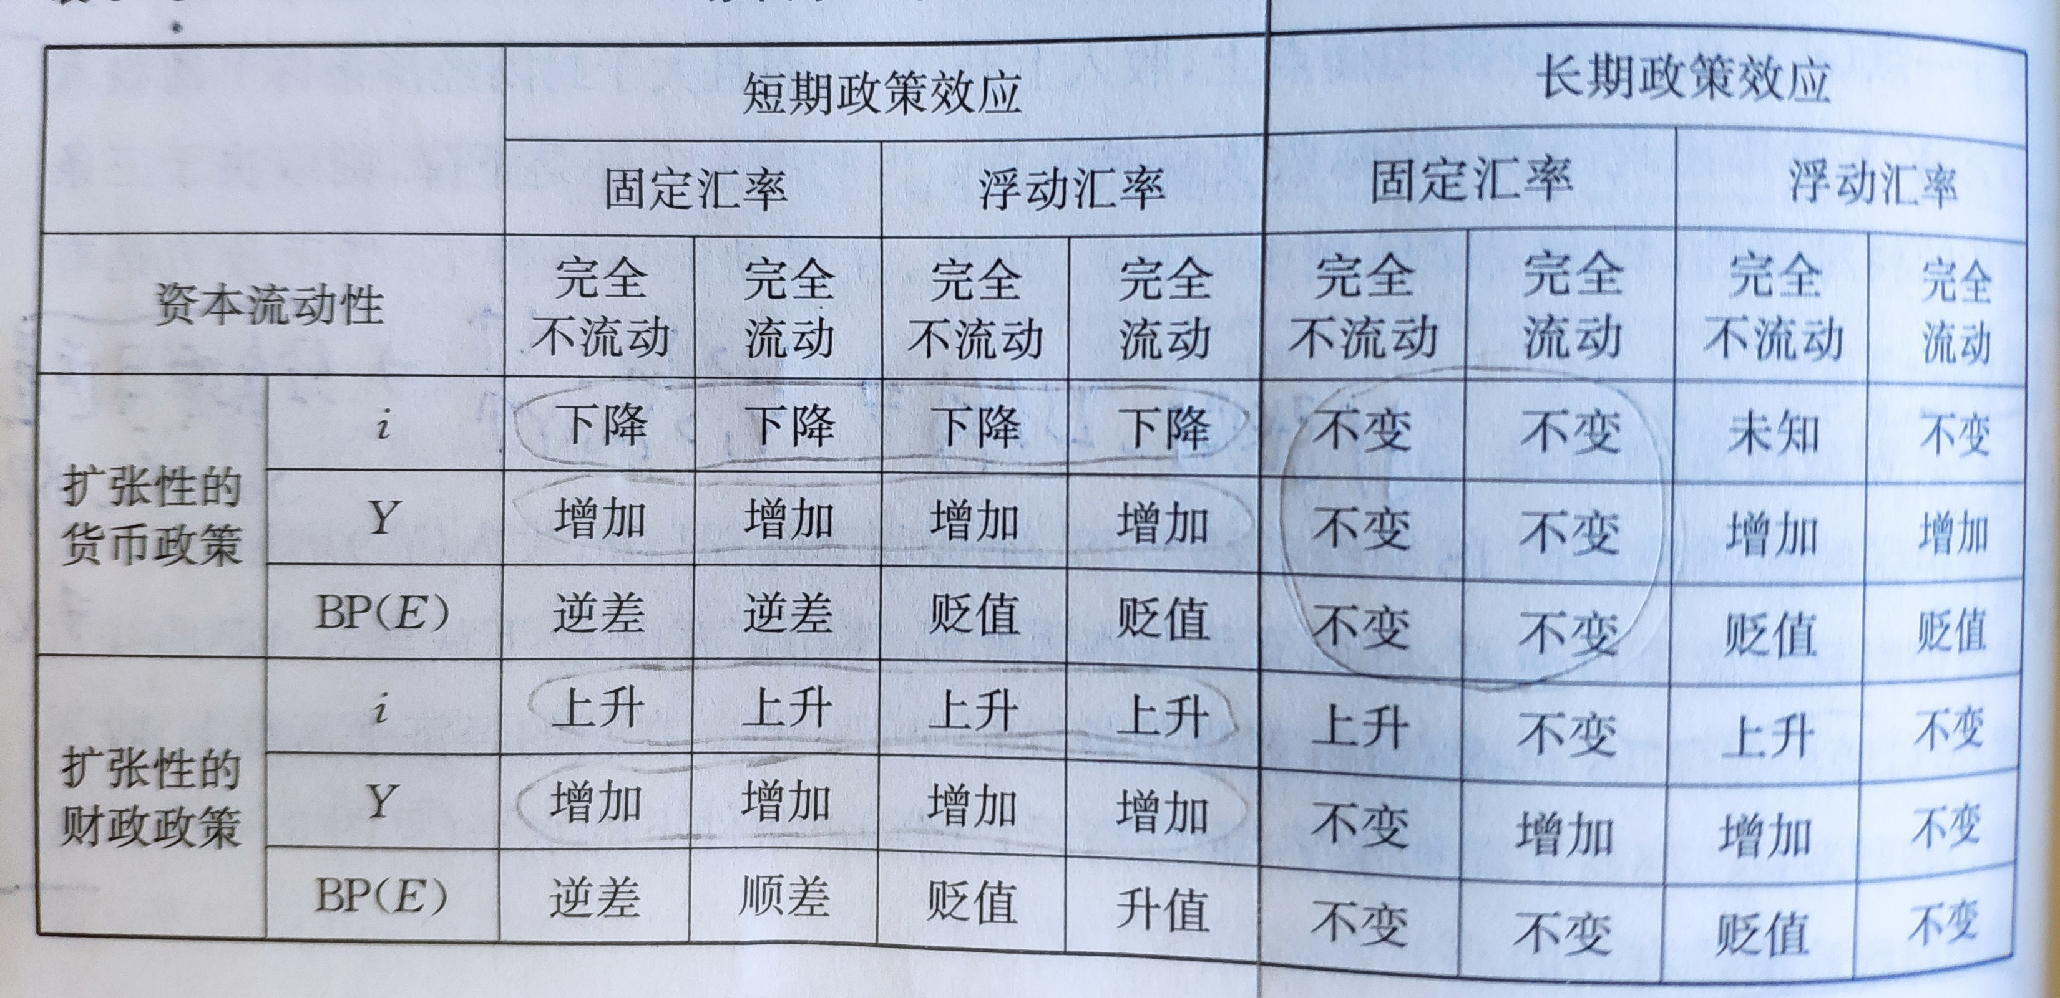
蒙代尔-弗莱明模型
课本P266 蒙代尔-弗莱明模型的政策效应

Slide 21
蒙代尔-弗莱明模型
汇率制度 | 政策 | 资本自由流动 | 资本完全不流动
固定汇率 | 财政政策 | 有效 | 无效
 | 货币政策 | 无效
浮动汇率 | 财政政策 | 无效 | 有效
 | 货币政策 | 有效
注(★ ★ ★)：
①固定汇率制度下，货币政策无效；浮动汇率制度下，货币政策有效；
②资本完全不流动、浮动汇率制下：财政货币政策均有效；
资本完全不流动、固定汇率制下：财政货币政策均无效；

Slide 22
二元冲突
二元冲突（米德）：固定汇率制度与资本自由流动存在内在冲突，即实行固定汇率制度的前提条件之一就是资本管制。

Slide 23
三元难题（悖论）
三元悖论：保罗·克鲁格曼

Slide 24
外汇冲抵干预
外汇冲销干预（中和干预）：中央银行在进行外汇买卖的同时，又通过公开市场操作对国内市场进行反向操作，达到本币供应量不变目的。
注：冲抵外汇干预一般不改变汇率

Slide 25
3
国际储备

Slide 26
国际储备
国际储备（官方储备）：由货币当局控制，并随时可供货币当局用来满足国际收支融资需要，用以干预外汇市场影响货币汇率，支付国际收支差额的资产。
特征：①官方持有；②普遍收受性；③充分流动性；④可兑性；⑤实际持有；⑥非本币；
构成：外汇储备、黄金储备（货币黄金,不包括为了满足工业用金和民间藏金需求的商品黄金）、IMF储备头寸（普通提款权）、SDR
★ IMF储备头寸（普通提款权）：成员国可从IMF获得一定贷款份额的权利
自有储备
国际储备
借入储备

Slide 27
国际储备
减缓一国经济受到外来冲击的影响（支付国际收支逆差）
国际储备的功能
用于外汇市场干预，稳定本币汇率
对外提供信用保证

Slide 28
SDR
特别提款权（SDR）：IMF为补充成员国储备资产而人为创设并无偿分配给成员国的一种使用资金的权利。
特点：（1）人为创设；
（2）无偿分配；
（3）使用受到局限：SDR仅限于政府间结算，私人不得持有使用，不能用于私人债务清偿，不可以用于支付货物和服务的款项，只是一种记账单位，并非实体货币；
（4）根据一篮子货币定价

Slide 29
国际清偿力
国际清偿力（国际流通手段、国际清偿手段）：一国在不至于使国民经济结构受到严重破坏的前提下获得国际支付手段，以满足对外支付需要和平衡国际收支的综合能力。
构成：（1）一国货币当局所实际持有的、可以计量的国际储备；
（2）一国主权财富基金所持有的外汇资产；
（3）一国通过其他政府、国际金融机构和国际金融市场筹措外债的能力；
（4）一国在必要时能够动员的本国商业银行或其他私营部门所持有的外汇和黄金以及对外长期债权；
（5）刺激侨汇收入增加的各种可行措施；
（6）潜在的出口能力等（详细见课本P286）；
概念：国际清偿力＞国际储备

Slide 30
国际储备的结构管理
国际储备结构管理：
目标：安全性、流动性、收益性
主要内容：外汇储备的币种管理与资产形式管理
根据流动性的高低，储备资产可以分为三类：
（1）一级储备：现金或准现金，如活期存款、短期国库券或商业票据等，流动性最高但收益性差。这些储备适用于应付经常性的对外支付需求，即作为交易性储备。
（2）二级储备：如各种定期存单、大额存单和政府中期债券。主要用于应付意料之外的短期对外支付需求。
（3）三级储备：主要包括长期债券、AAA级欧洲债券等各种长期投资工具。这类储备流动性最差，收益性最高。

Slide 31
储备货币发行国
储备货币发行国的收益与成本：
收益：
（1）储备货币发行国可以获得货币发行收益，无偿占有国外的实际资源；
（2）免去了事先积累外汇储备的负担，也不必因调节国际收支逆差而牺牲经济增长与就业，大大降低了本国居民面临的汇率风险；
（3）推动本国银行体系发展，并在为其他国家提供金融服务的过程中获得无形收入；
（4）极大提高本国国际声誉，并能通过本国经济政策影响整个世界经济。

Slide 32
储备货币发行国
储备货币发行国的收益与成本：
成本：
（1）本币在境外大量积累及其大规模的国际流动会对汇率稳定产生威胁；
（2）承担“n-1货币”作用：该国在汇率变动方面只能处于被动地位，因为其汇率由“n-1”个其他国家的外汇市场决定；
（3）本币在境内外频繁的往返转移更会冲击本国的国际收支，影响国内经济，削弱经济政策尤其是货币政策的效能;
（4）存在特里芬难题（★）：为了满足不断增长的国际经济交易对储备货币的需求，储备货币发行国必须保持甚至扩大其国际收支逆差，这会形成巨额的对外短期负债，并可能引发本币汇率的持续下跌。但是作为国际货币币值必须保持稳定。

Slide 33
外汇占款
外汇占款：指金融机构收购外汇资产而相应投放的本国货币。

Slide 34
货币制度的演变
论述思考题：请问怎么衡量人民币国际化程度？并简单阐述人民币国际化的利弊？

Slide 35
4
国际货币体系

Slide 36
国际金本位制度
金币本位制
标准的金本位制
金本位制
金块本位制
金汇兑本位制
详细介绍见01PPT，不在赘述

Slide 37
布雷顿森林体系
布雷顿森林体系：可调整的固定汇率制
特点：①成立IMF，为成员国短期国际收支逆差提供普通提款权；
②双挂钩：美元与黄金挂钩，成员国货币与美元挂钩，属于可调整固定汇率制度（或可调整盯住）；
③规定1盎司黄金=35美元。
缺陷：①存在特里芬难题；
②其他国家货币汇率可以根据国际收支情况做出一定的调整，但美元作为各国的锚货币，其汇率很难调整

Slide 38
世界银行
国际复兴开发银行
国际开发协会
世界银行
国际金融公司
多边投资担保机构
国际投资争端解决中心

Slide 39
牙买加体系
牙买加体系：
主要内容：①浮动汇率制度合法化；
②黄金非货币化；
③增强SDR作用；
④增加成员国基金份额；
⑤扩大信贷额度，以增加对发展中国家的融资。
特征：①储备货币多元化；②汇率制度多元化；③多渠道调节国际收支。
缺陷：①汇率大起大落，变动不定，汇率体系极不稳定；
②国际收支调节机制并不健全，各种现有的渠道都有各自的局限，牙买加体系并没有消除全球性的国际收支失衡问题；
③多种货币储备体系下的“劣币驱逐良币”的格雷欣法则。

Slide 40
托宾税方案
托宾税：针对外汇交易征收的交易税，旨在着重提升短期外汇交易的成本，以抑制过度的短期资本跨境流动。“往飞速运转的国际金融市场这一车轮中掷些沙子”。
特征：单一税率、全球性（由各主权国家在其辖区内分别实施，只要是两种不同货币之间的兑换交易，就要征收统一税，无论其中是否涉及本国货币）；
缺陷：（1）难以区分正常的流动性交易和投机性交易；
（2）金融市场产品具有替代性，只向即期交易征税会产生税收漏洞；

Slide 41
欧洲货币一体化
经济一体化程度由低到高：
自由贸易区→关税同盟→共同市场→经济联盟→货币一体化

Slide 42
欧洲货币一体化
欧洲货币一体化：
理论基础：最优货币区理论（OCA，蒙代尔）
欧元区国家（☆）：德国、法国、意大利、荷兰、比利时、卢森堡、爱尔兰、希腊、西班牙、葡萄牙、奥地利、芬兰、斯洛文尼亚、塞浦路斯、马耳他、斯洛伐克、爱沙尼亚、拉脱维亚、立陶宛
非欧元区欧盟国家：保加利亚、克罗地亚、捷克、丹麦、匈牙利、波兰、罗马尼亚、瑞典 （注：英国已脱欧）

Slide 43
5
国际金融市场

Slide 44
离岸市场
离岸市场：非居民之间相互融通资金的市场，资金的供应方和需求方均为该地区的非居民，当地居民不能参与。（两头在外）

Slide 45
欧洲债券/外国债券
外国债券：一国居民在另一国发行的以发行地货币定值的债券。
外国居民在美国发行的美元债券→扬基债券
外国居民在日本发行的日元债券→武士债券
外国居民在英国发行的英镑债券→猛犬债券（牛头狗债券）
外国居民在中国内地发行的人民币债券→熊猫债券
欧洲债券：定值货币并非发行国家当地货币的债券。
在香港发行的以人民币计价的债券→点心债券

Slide 46
欧洲货币
欧洲货币：某种货币在其发行国境外的银行被用于存贷业务，因此又被称为离岸货币。
欧洲货币市场：
主要业务：①欧洲短期信贷；②中长期信贷；③欧洲债券

Slide 47
6
货币危机

Slide 48
货币危机理论
第一代货币危机理论：克鲁格曼危机理论
货币危机的根源在于长期持续的过度财政赤字导致央行发行过多货币，外汇储备短缺，引发投机性攻击。
防范机制：紧缩性的财政政策
第二代货币危机理论：自我实现的货币危机理论(自我实现的预期+多重均衡)
货币危机的根源在于市场投机者的贬值预期，可以通过提高本国货币利率水平来应对。
货币贬值预期的诱因：①政治因素；②对总需求的不利冲击；③国外利率提高；④政府债台高筑；⑤国内金融机构的脆弱性
防范机制：①提高货币政策可信度；②放弃固定汇率
第三代货币危机理论：97年亚洲金融危机
A.道德风险模型 B.恐慌模型 C.资产负债表模型
Notes:
《国金》第10章要求：掌握这一页PPT就够了

Slide 49
End！
上海财经大学

